Slide 1


《学在华大》华文智能教学辅助系统的设计与实现–学生端
毕业答辩
汇报人：2016软件工程2班 吕彤
指导老师：廖永新
汇报时间：2020.05.28
Notes:
【感谢子煜的投稿】

Slide 2
CONTENTS
0 1
毕设背景
0 2
毕设内容
0 3
系统分析
0 4
系统设计
0 5
系统开发
0 6
成果展示

Slide 3
毕设背景
Part 01

Slide 4
毕设背景
01
随着中国在世界舞台上的影响力不断提高，来华留学生的人数不断增加。据教育部官方数据，2018年共有来自196个国家和地区的492185名各类外国留学人员在全国1004所高等院校学习，比2017年数据增长0.62%(数据均不含港、澳、台地区)。预计到2020年，来华留学生数量将达50万人次。
02
对于留学生群体来说，不同的文化背景使得他们在传统教学时一些个性化教学需求无法被满足。传统课堂教学只能做到统一教学，而无法做到对学生的个性化针对性教学。近年来，这种现象虽有改观，但是学生的主观学习能动性仍然不足。
03
留学生在学习一年后需要参加汉语水平考试，在短时间内要求掌握大量的知识，这对留学生提出了很大的挑战。由于语言和学科知识的双重障碍，单纯课堂教学无法满足留学生的需求，所以需要额外的教学手段来进行补充学习，而线上教学系统是达到这一目的的最佳手段。

Slide 5
毕设内容
Part 02

Slide 6
一、研究智能教学系统的关键问题
通过查阅文献资料，深入了解智能教学系统的方方面面。因为智能教学系统理论是高度抽象的模型理论，所以将抽象理论应用于实际具象化的系统中是需要进一步研究的首要内容。通过了解智能教学系统的各种理论，分析各部分模型建立过程以及模型之间的通信与联系，最终将理论运用到本项目的系统中。
二、研究来华留学生的学习过程和教学模式
通过研究来华留学生的学习特点与华文教学的教学模式，为系统需求分析与系统设计提供依据与详细要求。找出当前用户群体的特殊性与关键需求，研究华文教学中普遍采用的方法，对系统功能需求提出了怎样的特殊要求比如语言多样化等。
毕设内容

Slide 7
三、研究智能教学系统开发的方法和技术
通过查阅有关智能教学系统技术以及类似系统的相关资料，找到现有可用的开发方法和技术，进行技术选型与评估，结合项目需求选择合适的方法与技术，并应用到系统的开发之中，最后通过可行性分析论证。
四、系统开发过程
在完成需求分析、软件设计等过程后，开始整个系统的开发工作，按项目计划及时系统开发工作，最后对已开发的系统进行测试工作，根据测试报告进一步完善系统，直到满足需求和设计要求。
毕设内容

Slide 8
系统分析
Part 03

Slide 9
初步分析
01
考试是教学的核心过程之一。
老师会在网页端生成试卷并创建下发考试。考试模式主要是为了考察班级学生某学习阶段内的学习效果，进而评估整体学习情况。
02
做题是学生在课后学习的主要方式。
这指的是学生做单道题的情况，通过不断练习来扩展知识面，从而达到量变引起质变的目标。
03
学习过程数据对学习以及教学都是十分重要的。
学生的做题、考试等学习过程数据，这些数据可用于老师分析班级学习情况。由于学习数据、考试数据等都与学生直接或间接挂钩，所以学生在学习之前要求进行登录。

Slide 10
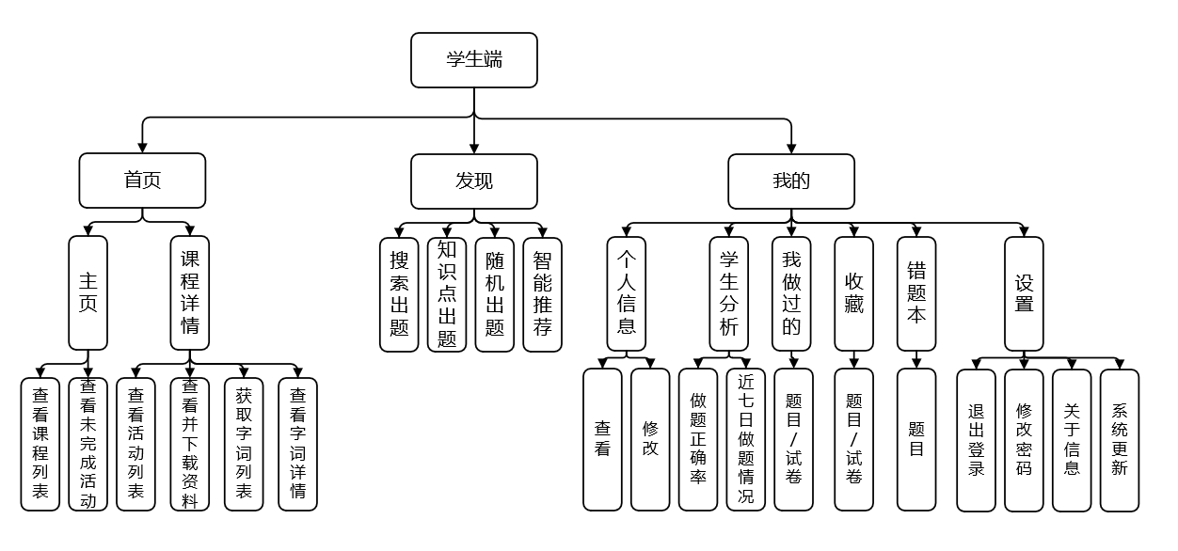
功能设计
学生端功能层次图

Slide 11
系统设计
Part 04

Slide 12



项目总体架构
DCloud的uni-app框架。
终极跨平台解决方案，开发一次，多端覆盖。使用 Vue.js。
学生端
Go语言：快速、高效。
Beego框架：简单化、智能化、模块化、高性能。
PostgreSQL ：高并发性能稳定、字段类型多。

Slide 13
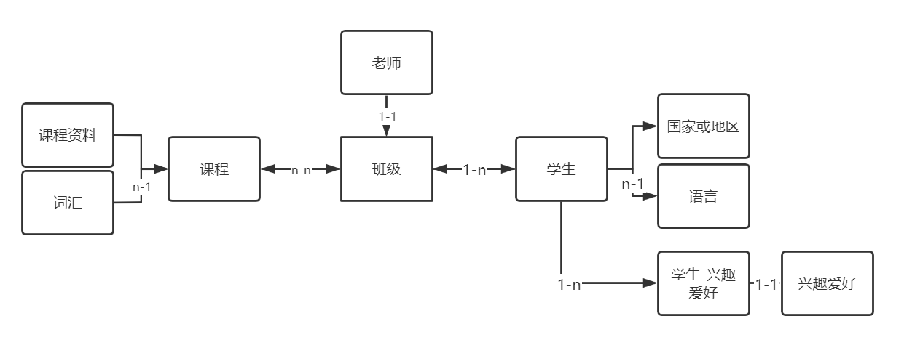
数据库设计
学生相关E-R图

Slide 14
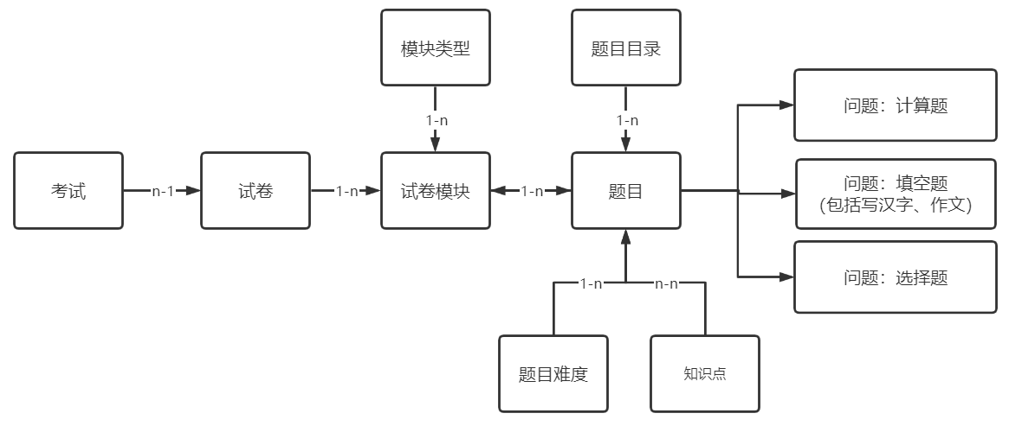
数据库设计
考试相关E-R图

Slide 15
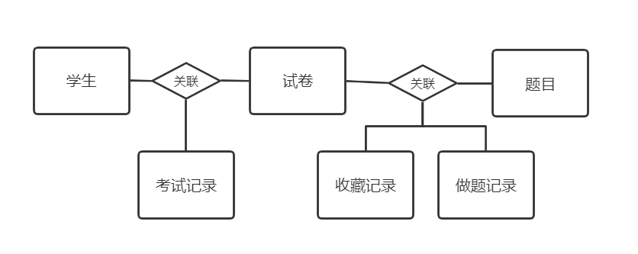
数据库设计
日志部分主要分为三部分。
一是学生的做题数据，主要来源于学生从各种题目列表子项进入题目详情做题后的提交操作。
二是学生参加考试时产生的考试数据，包括题目学生答案、正确答案、得分、总分、教师评语等信息。
三是学生在各种题目列表或试卷详情页点击收藏按钮提交的收藏数据。
日志相关E-R图

Slide 16
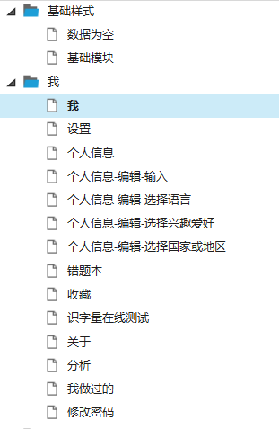
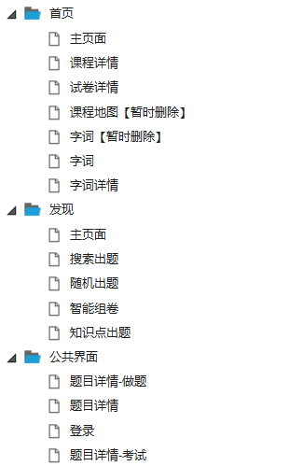
原型设计
设计软件： Axure RP8
设计步骤：
①构建公共样式，如表单子项、标题栏等
②抽象页面模式，如个人信息修改中的公共页面
③构建页面草图，只画出页面大概样式
④逐页精细化样式，成为高保真度原型
原型设计页面目录

Slide 17
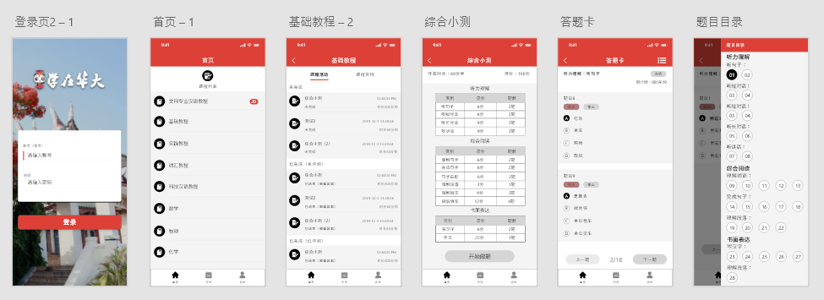
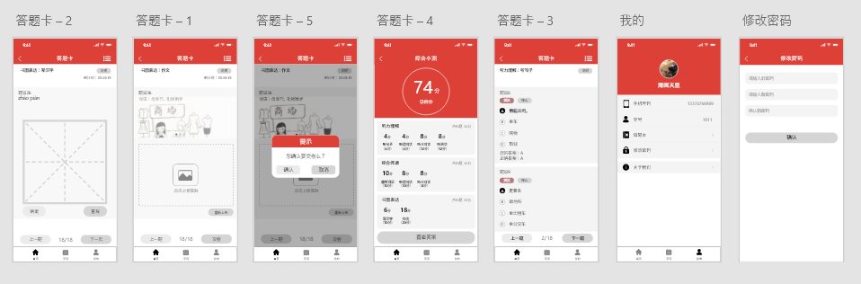
UI设计
设计软件： Adobe XD
设计步骤：
①确定界面风格与颜色搭配
②构建公共样式，如表单子项、标题栏等
③参考原型设计页面，不合理处进行修改
④导出UI设计图
UI交互设计部分页面

Slide 18
系统开发
Part 05

Slide 19
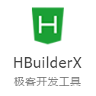


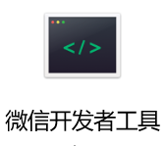
前端开发-开发工具
HBuilder：项目开发IDE，完成代码编写、代码调试、代码提交、引用打包等工作。
Postman：用于接口调试、接口测试。
Yapi：高效、易用、功能强大的API管理平台。本项目部署了Yapi，用于接口管理、Mock数据、接口文档等工作。
微信开发者工具：用于调试学生端小程序端

Slide 20
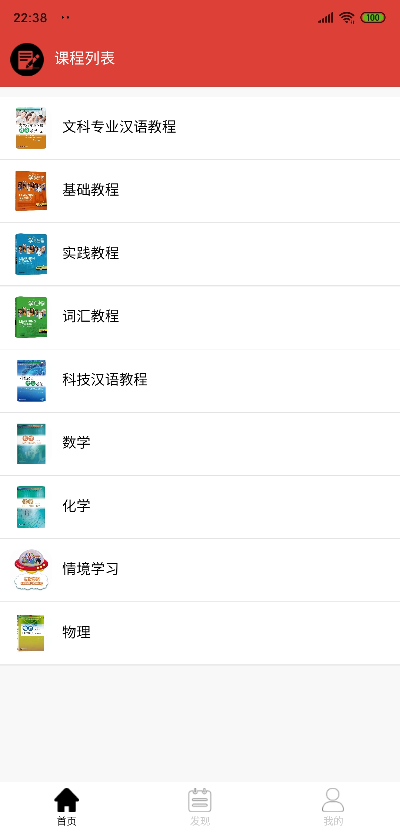
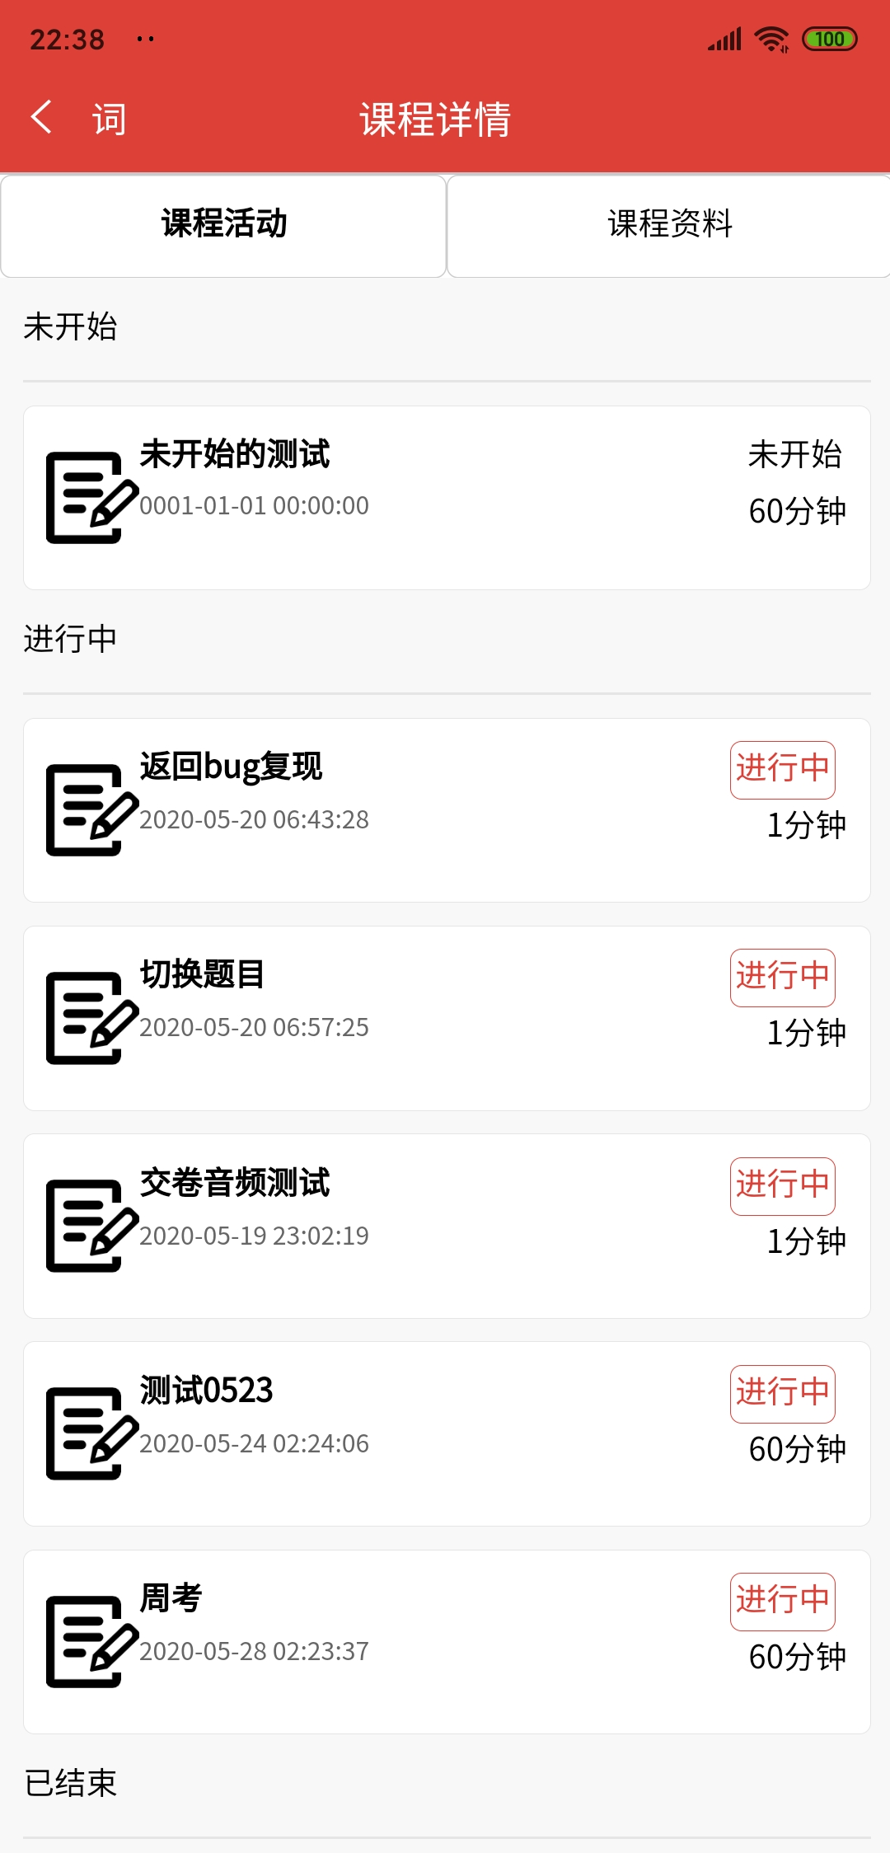
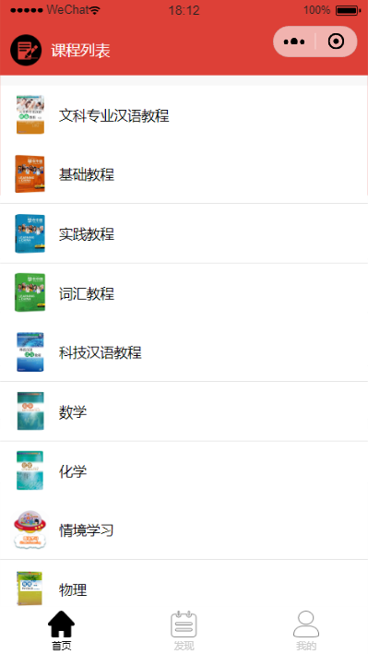
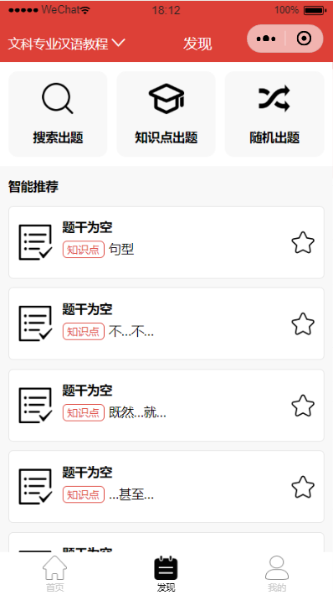
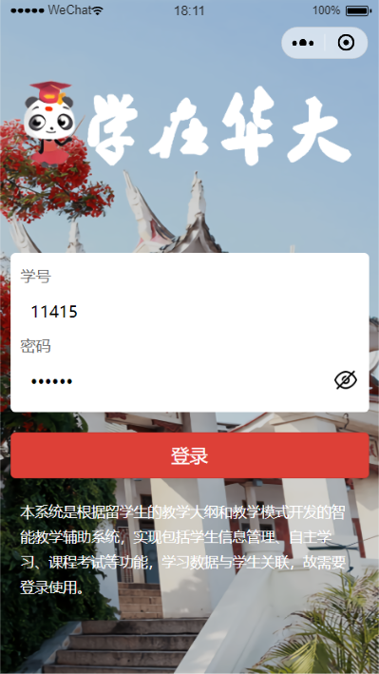
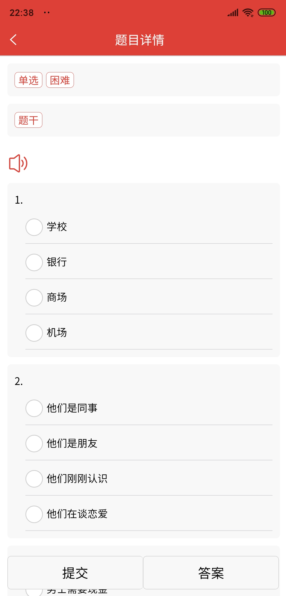
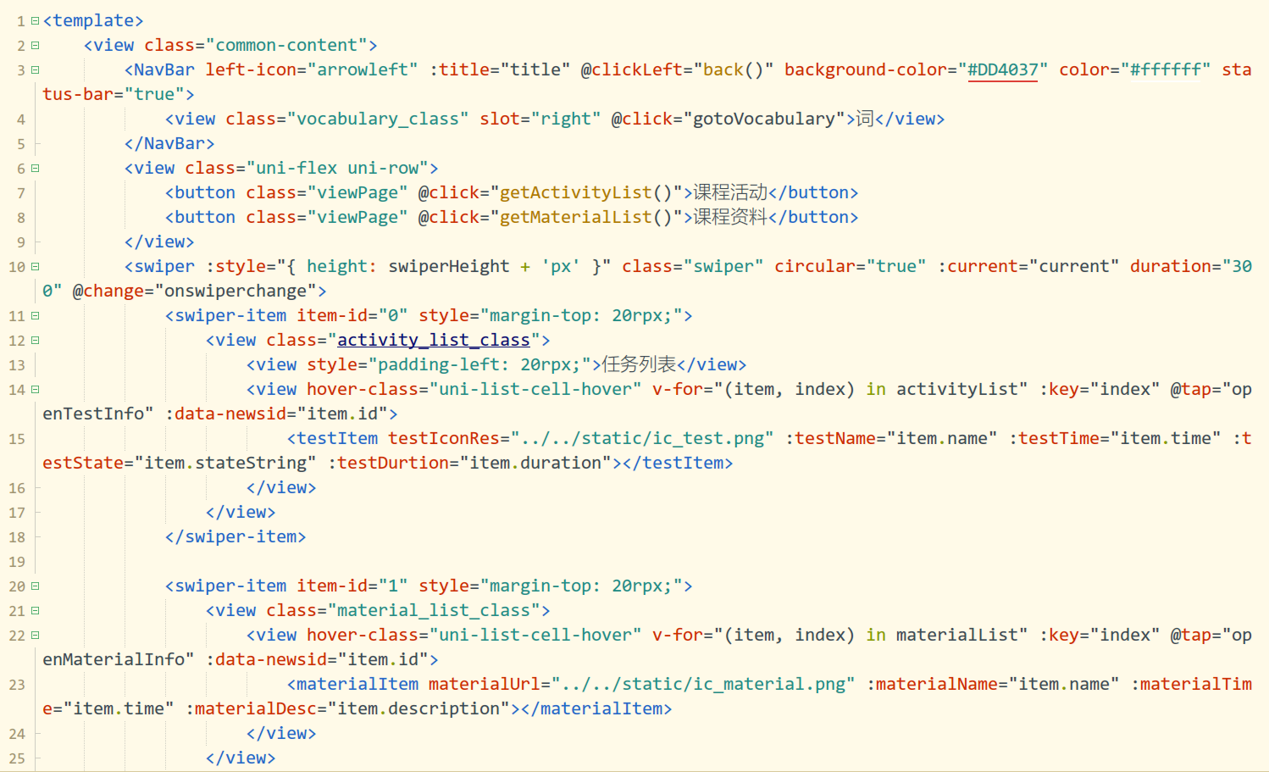
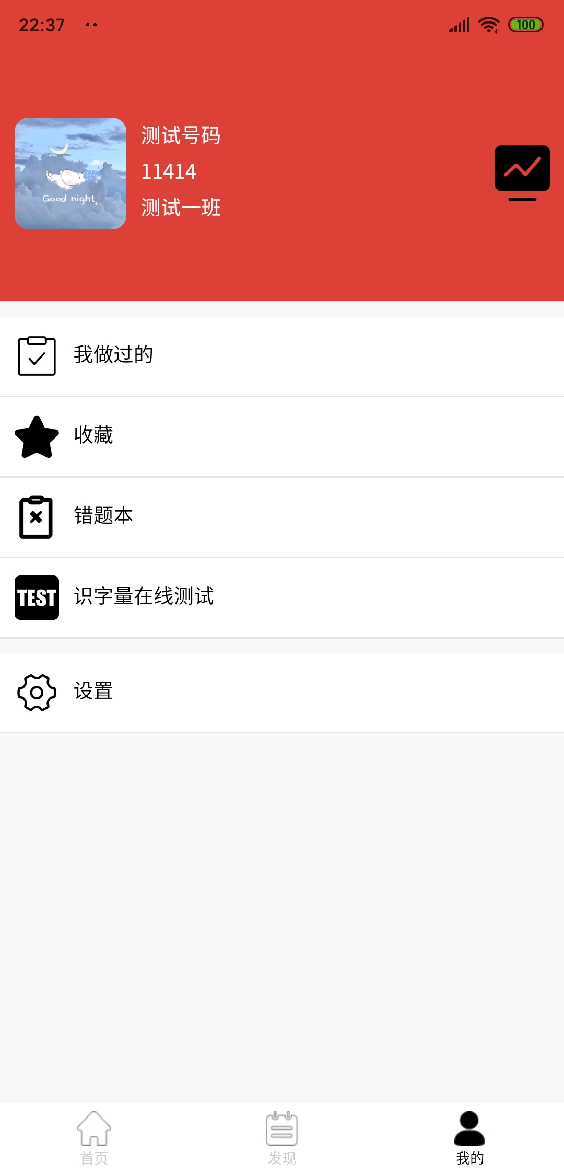
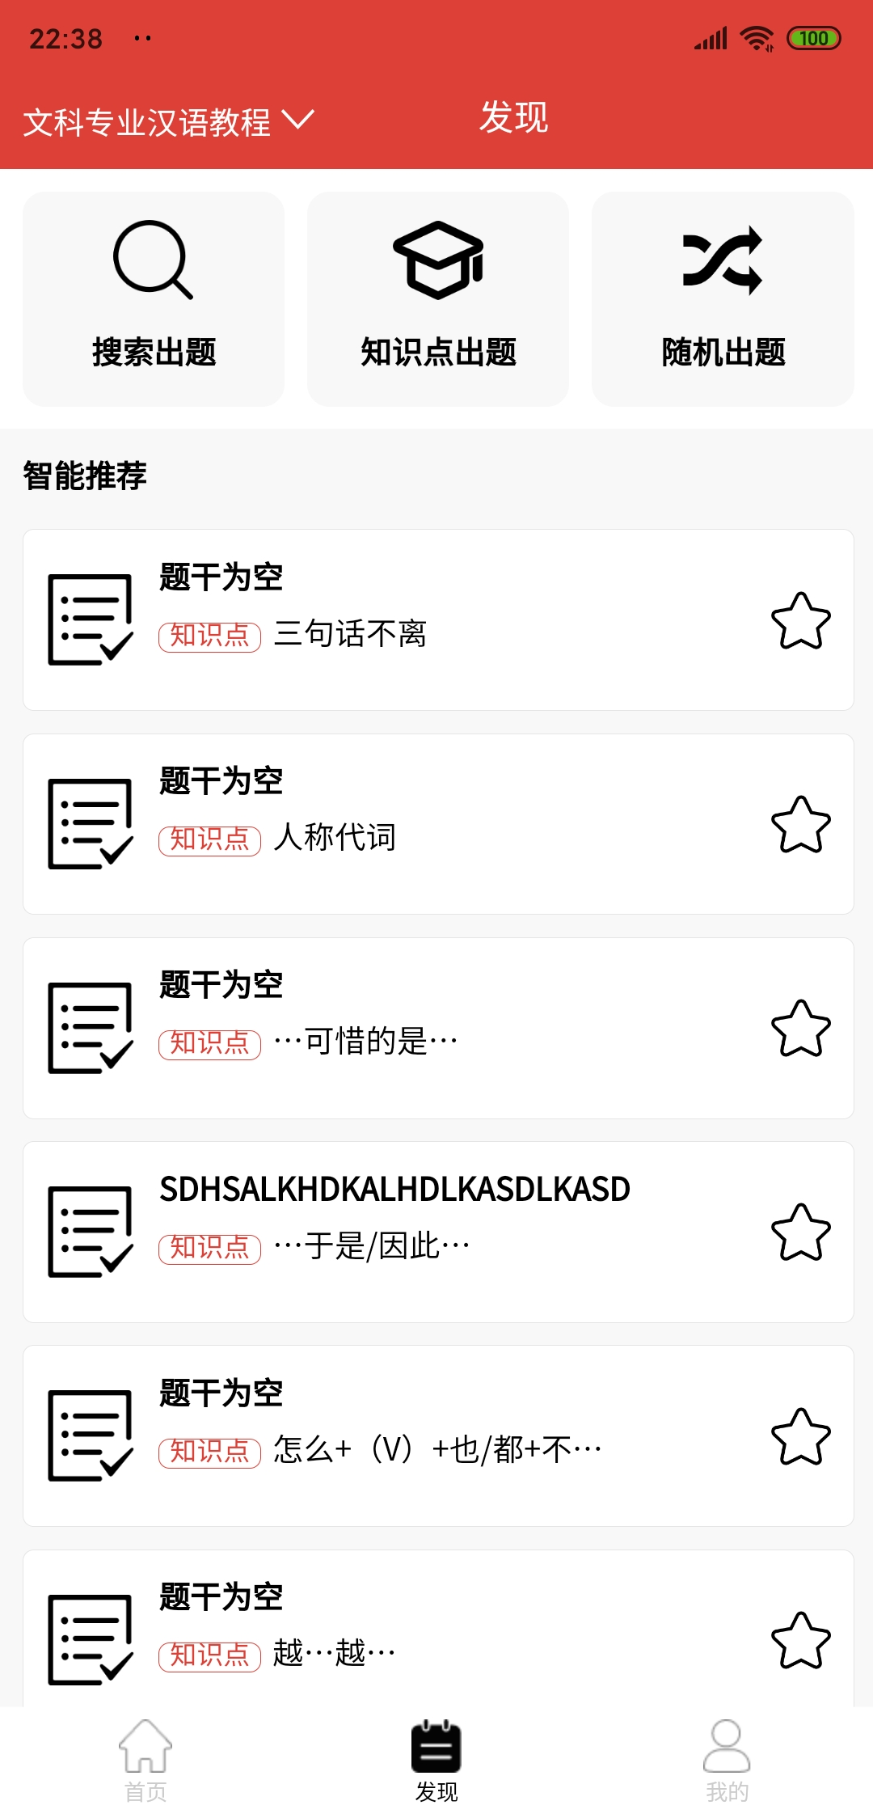
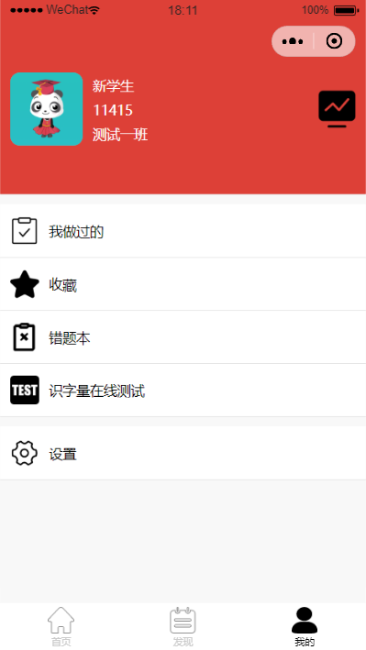
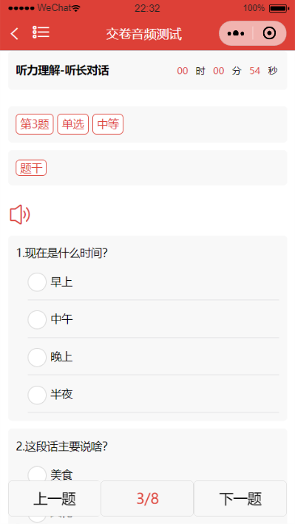
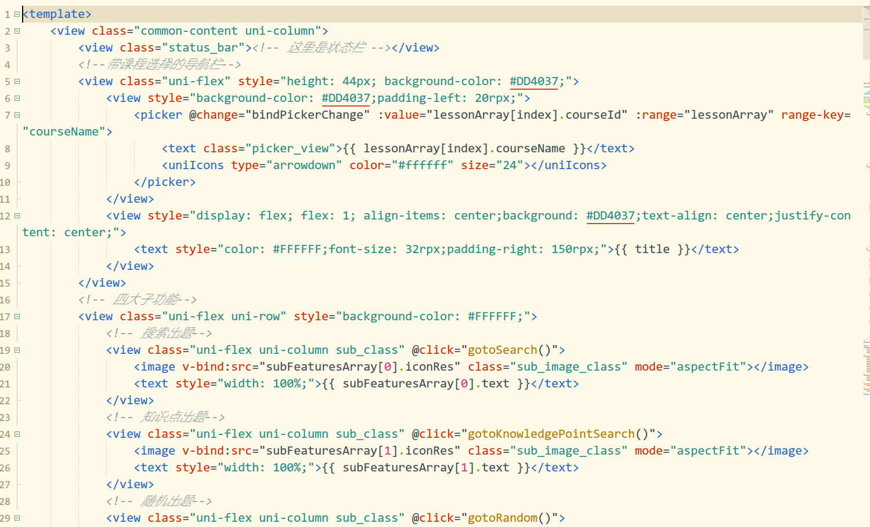
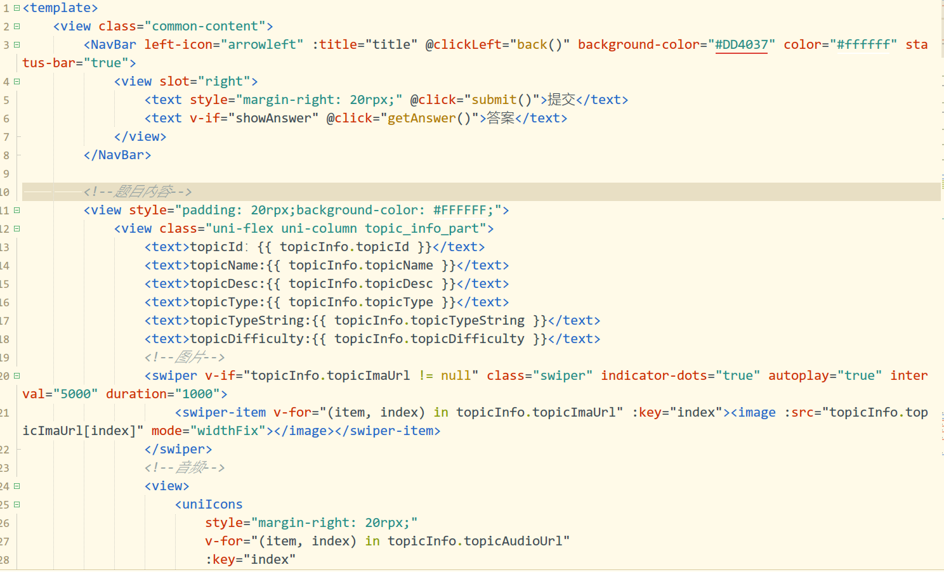
前端开发
部分前端代码
页面总数：32
代码总行数：8818
部分APP页面
微信小程序页面(已上线)

Slide 21
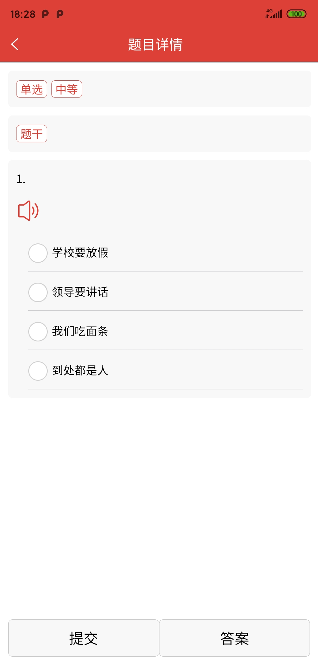
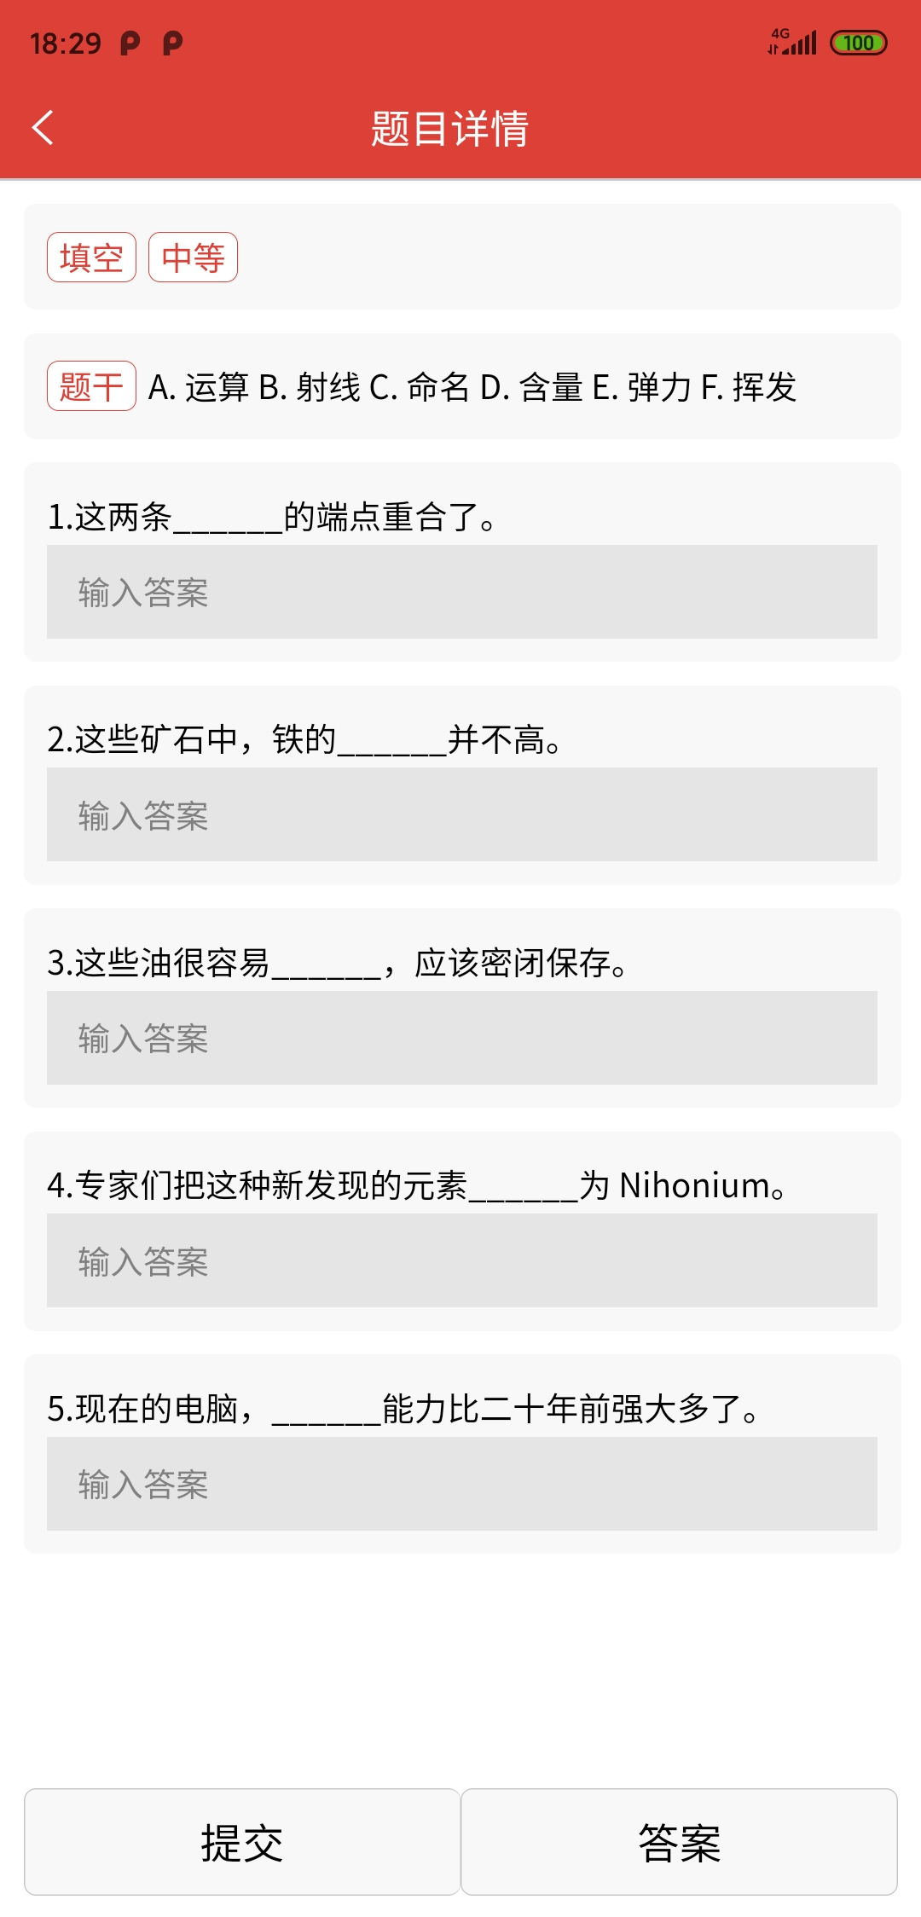
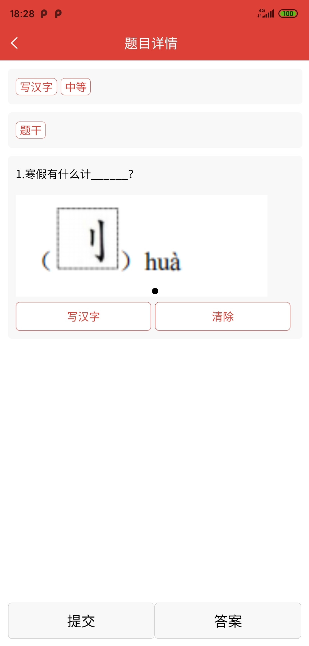
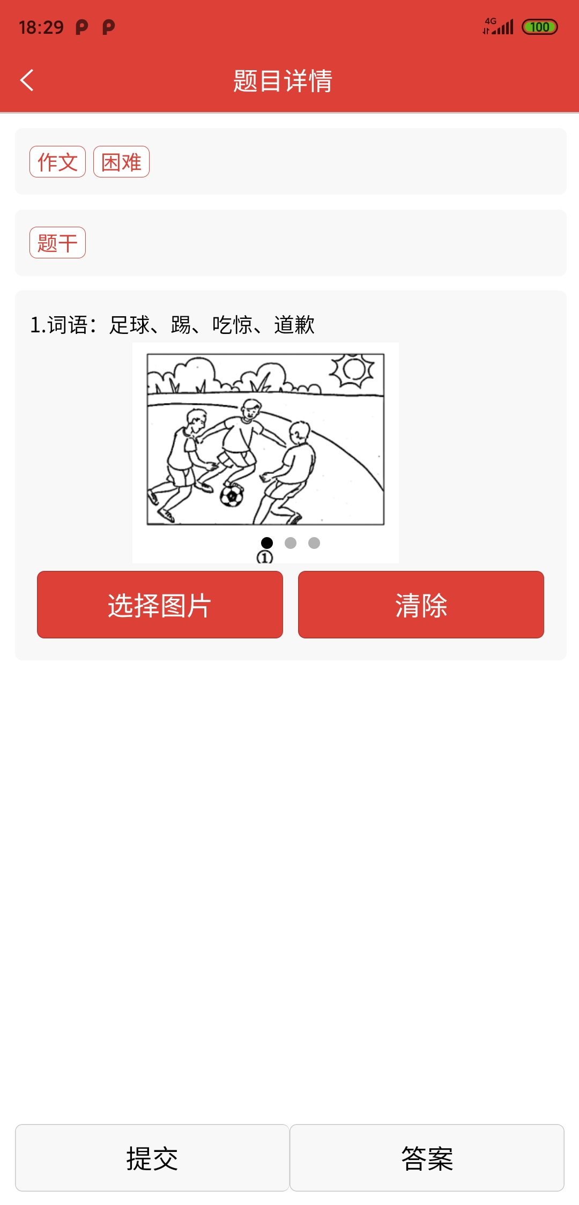
前端开发难点-做题页面
不同题型的适配显示与答案提交：单选、填空、写汉字、作文

Slide 22
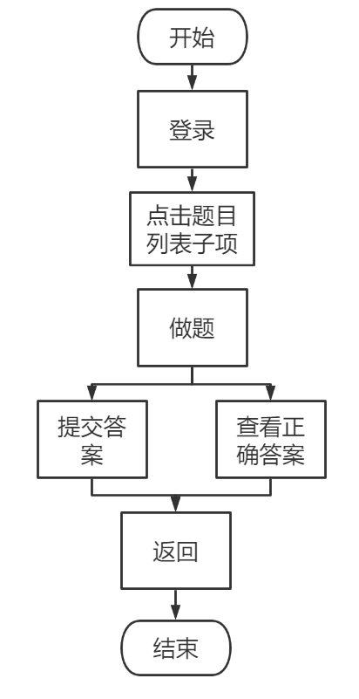
前端开发难点-做题页面
做题页面数据流程设计
前一页面传参题目ID、是否显示答案
请求接口获取题目详情数据
根据题目类型字段初始化学生答案数组
根据题目类型字段渲染显示不同的题型
根据题目类型字段生成正确答案数组、问题ID数组
根据是否显示答案字段，渲染显示答案
根据学生操作实时更新答案数组
学生点击提交按钮时请求接口上传学生答案数组、学号、问题ID数组、正确答案数组等参数。
学生点击答案按钮时显示正确答案数组
做题页面流程图

Slide 23
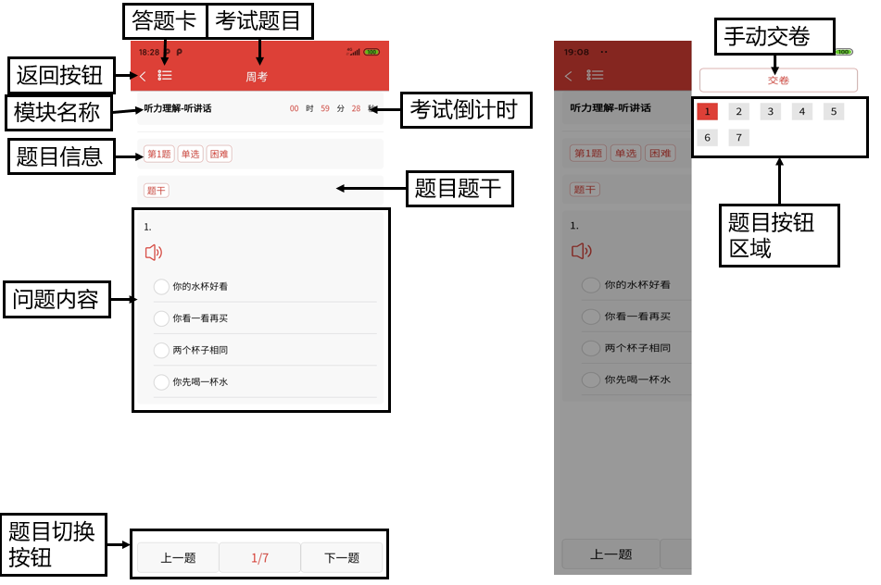
前端开发难点-考试页面
考试页面设计

Slide 24
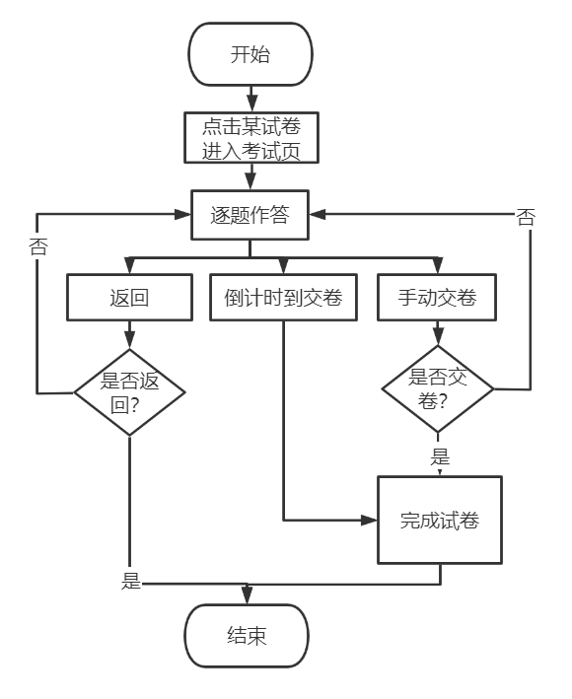
前端开发难点-考试页面
考试页面数据流程设计
前一页面传参考试ID
请求接口获取考试答题卡数据
默认加载试卷第一题信息
题目加载流程同做题流程
学生点击上一题或下一题按钮切换题目
请求接口提交当前题目答案
更新题目序号、题目ID
请求接口获取题目信息
学生点击答题卡中题目序号时，数据操作如⑥-⑧
学生点击答题卡中交卷按钮时，提交当前题目答案，跳转考试完成页面
考试时间到时，提交当前题目答案，跳转考试完成页面
考试页面流程图

Slide 25
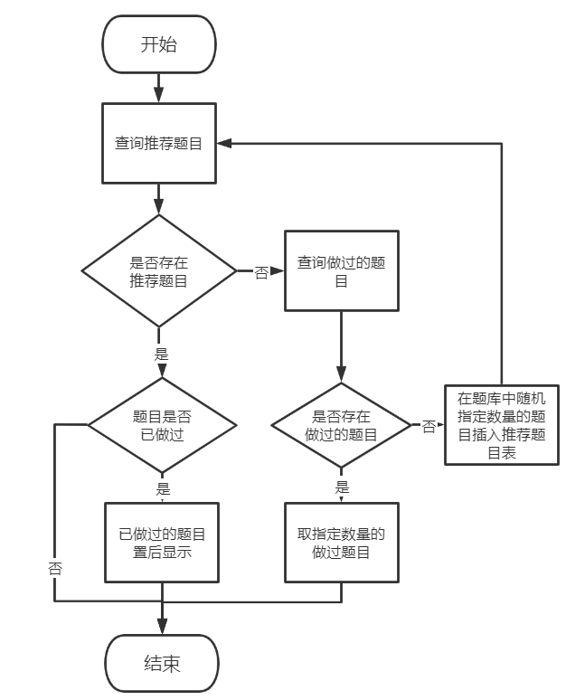
前端开发难点-智能推荐
本系统根据其他同学的题目智能关联算法结果进行了二次设计，主要是为了避免出现接口获取为空的情况，影响用户体验。最终获取的推荐题目主要是综合原始推荐题目、做题记录、随机出题而获取的。
智能推荐策略流程图

Slide 26
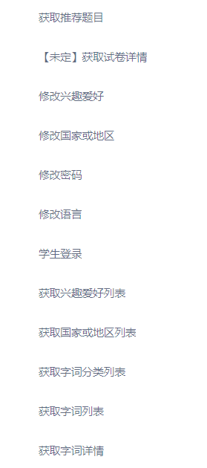
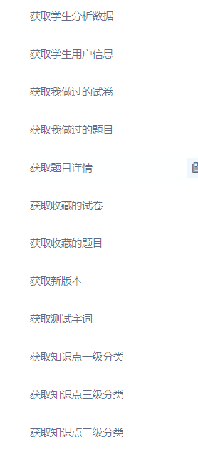
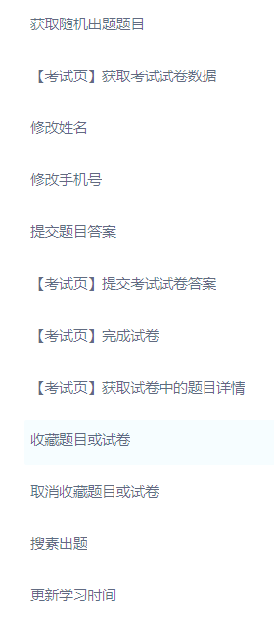
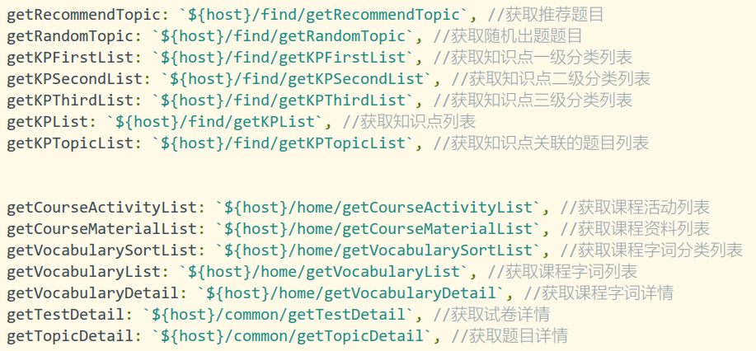
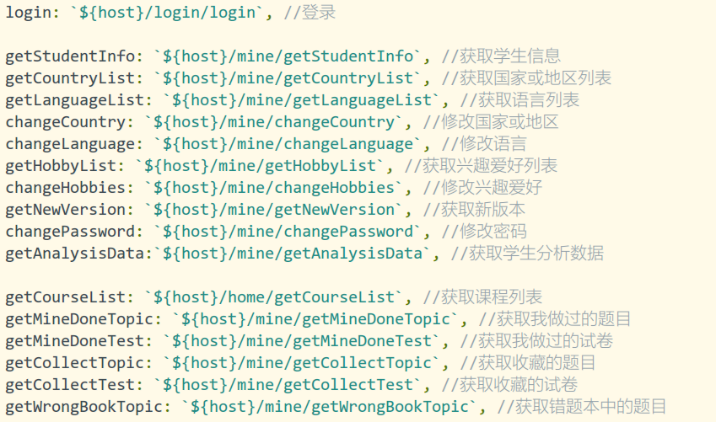
接口设计
前端部分接口代码
接口管理平台部分接口展示（总数：43）

Slide 27
成果展示
Part 06

Slide 28
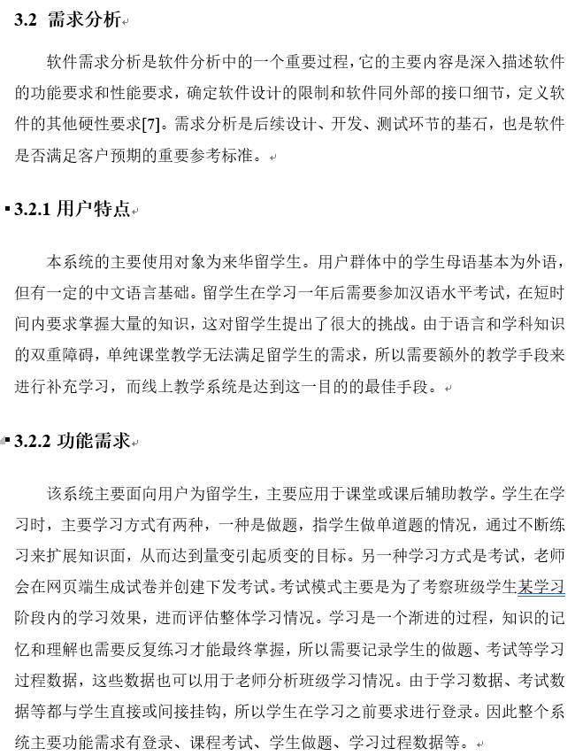
论文外审修改说明
一、修改意见
需求分析的描述涉及到设计的内容，不应过早地在需求分析阶段进行栏目设计和模块划分。建议在描述功能需求时，不要把栏目设计和模块划分也糅杂在里面。
二、修改结果
根据评审老师的意见，在查阅相关编写标准后，将需求分析划分为用户特点、功能需求、非功能需求三部分。在功能需求中，先进行总体描述，然后采用流程图、时序图等图表描述主要功能需求。

Slide 29
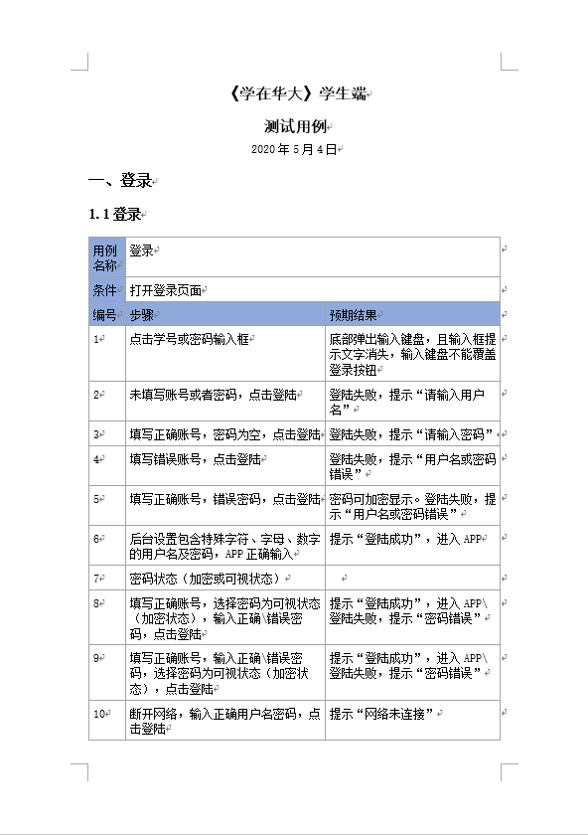
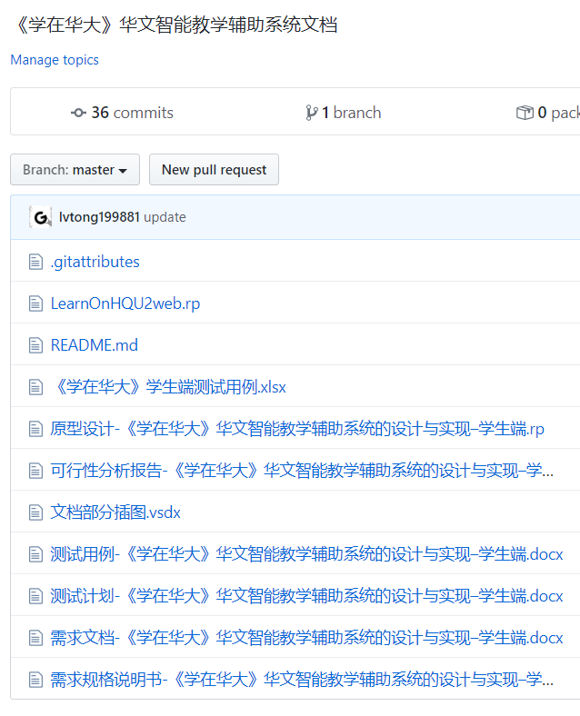
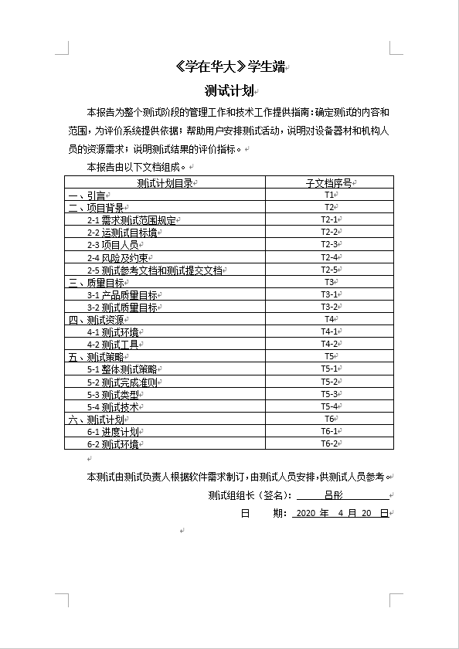
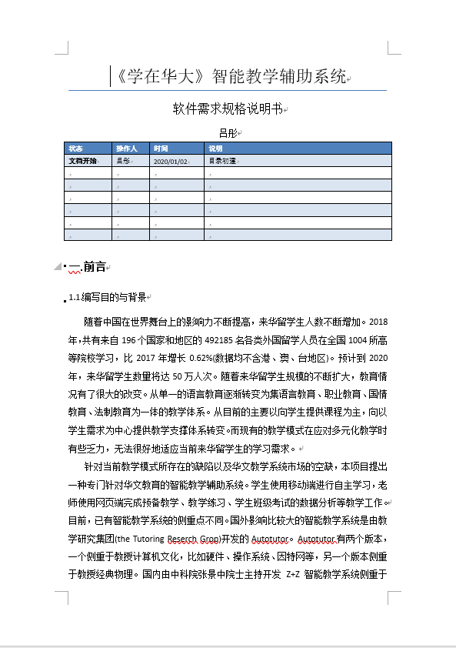
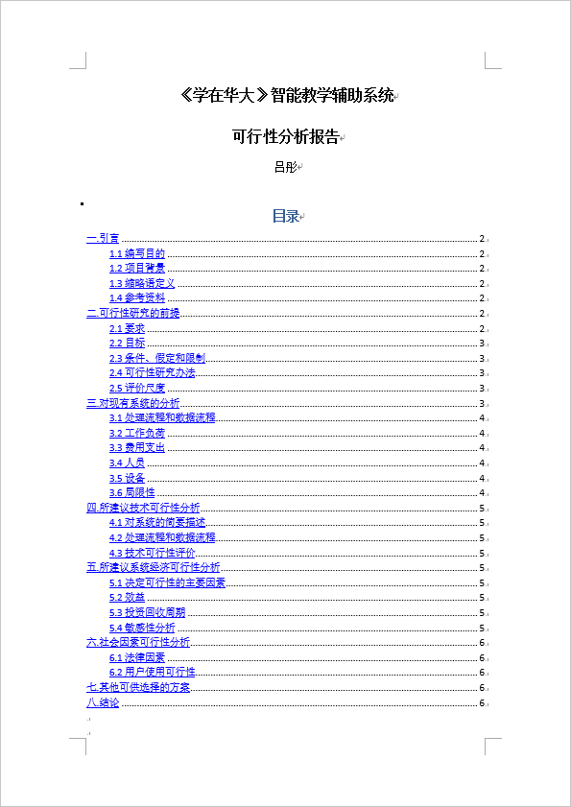
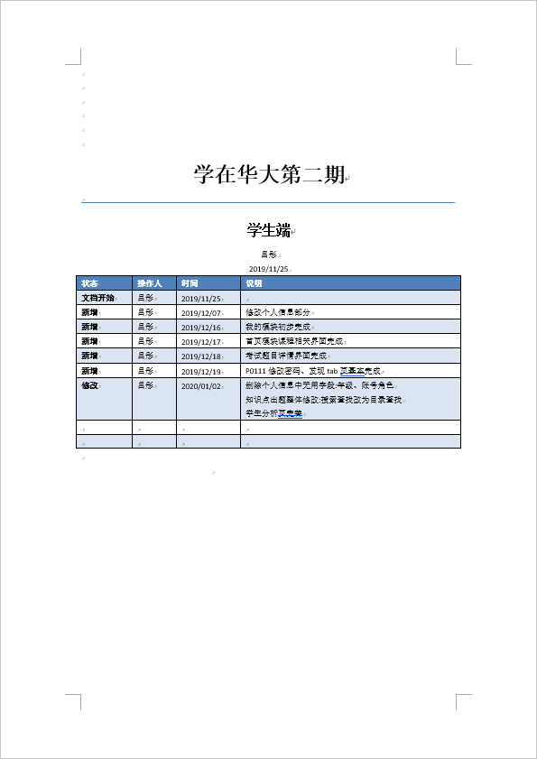
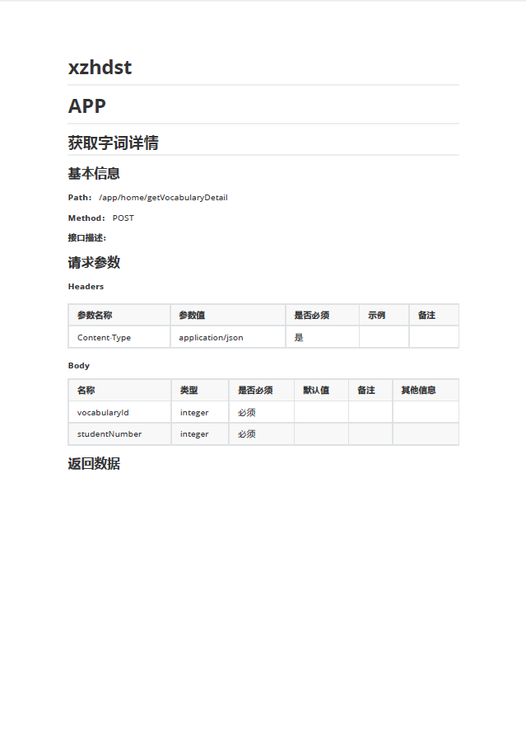
项目文档
文档数量：6
页数：59
总字数：19657(除接口文档)
项目文档总览

Slide 30
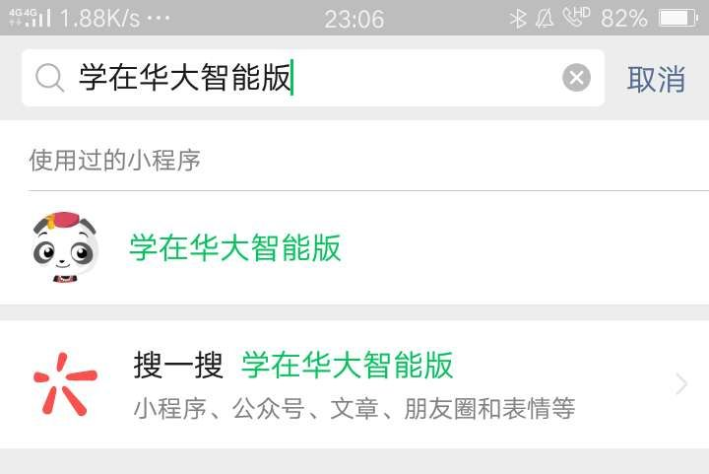
成果展示
APP
小程序
下载地址：https://licres.luckyzune.com/upload/__UNI__D3B5C81_0527102511_1TUIFBP0QMN.apk
版本号：2.0.1
测试账号：11414
测试密码：123456
微信小程序已上线，当前版本2.0.1
搜索”学在华大智能版”即可体验
测试账号与APP测试账号相同

Slide 31
谢谢大家
THANK YOU

